Slide 1

Digital banking: la survey - Parte 2 Lezione 3
MODULO 2 - Rischi e strumenti di investimento

Slide 2

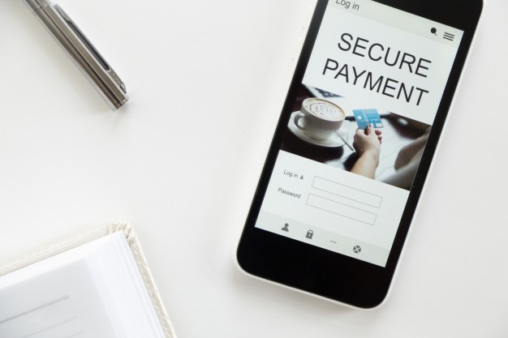


Scenario
Note sviluppo
Immagini
1 https://pixabay.com/it/ufficio-business-commercialista-620822/
2 https://www.freepik.com/free-photo/top-view-of-a-mobile-phone-secure-payment-on-screen_1281799.htm#term=online banking&page=2&position=21
3 https://pixabay.com/it/marketing-digitale-tecnologia-1433427/
4 https://www.freepik.com/free-photo/women-holding-social-media-icons_3216142.htm#term=google&page=1&position=19
1
1
2
3
4
Quali sono le motivazioni della scelta di una banca online?
Quali sono i canali di fruizione preferiti per la gestione dei servizi?
Le campagne promozionali sono efficaci?
Come viene percepito l’ingresso della PSD2 dai clienti?
Notes:
AUDIO
La scelta di una banca online è ancora prevalentemente legata alla possibilità di ottenere dei vantaggi economici,
l’aspetto innovativo dei prodotti e dei servizi offerti è ancora marginale.
L’ingresso della normativa PSD2, avrà innescato un processo di
cambiamento nella percezione del cliente verso i nuovi operatori tecnologici?
Fai clic sulle immagini e scopri di che cosa parleremo nelle prossime pagine!

Slide 3
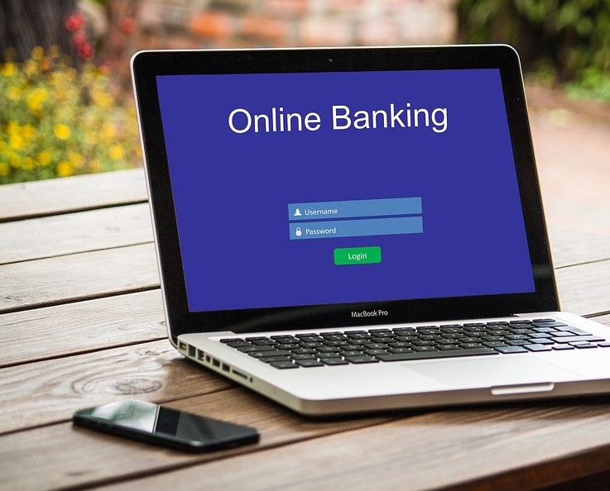

Banche online: le motivazioni 1/3
Immagine
https://pixabay.com/it/online-banking-on-line-banca-3559760/
2
1
Quali sono le motivazioni della scelta di una banca online?
3
2
52,1%
Condizioni economiche più vantaggiose
4
Maggiore comodità nella fruizione dei servizi tramite:
Descrizione Scenario 01
….
41,4%
Web
Mobile
5
7
30,7%
6
17,4%
Fiducia nel marchio
8
9
10
16,1%
Convincimento a seguito di campagne promozionali
11
12,6%
Esperienze negative con la banca tradizionale
1
12
13
Notes:
AUDIO
L’analisi dei dati evidenzia che la scelta di una banca online è legata
ad un’offerta dalle condizioni economiche più vantaggiose
per il 52,1% dei rispondenti che sono clienti di almeno una banca online.
A seguire il campione intervistato ha indicato la maggiore comodità nella fruizione dei servizi
tramite canale web
e mobile
(rispettivamente il 41,4% e il 30,7% dei rispondenti).
Il 17,4 %, una quota crescente rispetto alla rilevazione dello scorso anno,
ha indicato come motivazioni per la scelta di una banca online la fiducia nel marchio,
Mentre il 16,1%
dichiara un convincimento a seguito di campagne promozionali,
E il 12,6%
esperienze negative avute in precedenti rapporti con la banca tradizionale.

Slide 4






Banche online: le motivazioni 2/3
Immagine
https://pixabay.com/it/e-commerce-computer-contanti-2301933/
POPUP
Tabella da materiale cliente KPMG-Digital-Banking-2018
Pagina 23 («Per quale motivo ha scelto una banca online?»)
3
1-2
Ricerca di prodotti innovativi
3-4
Influenza di amici/parenti/campagne promozionali
5
Motivazioni pratiche
6-7
Convenienza economica
Descrizione Scenario 01
….
Comodità nella fruizione dei servizi via web/mobile
8
Innovazione
19,1%
10
9
Disponibilità di prodotti innovativi
11
Giovani
Influenza di amici/parenti
12-13
Fruizione dei servizi bancari tramite smartphone
Over 55
Condizioni economiche vantaggiose
14
15-17
Campagne promozionali
Esperienze negative con banche tradizionali
Fai clic sull'info point per approfondire l’argomento
Notes:
AUDIO
Gli uomini cercano in misura maggiore
la disponibilità di prodotti innovativi,
mentre le donne tendono a chiedere consigli ad amici e parenti o fidarsi delle campagne promozionali.
Per quanto riguarda le motivazioni, prevalgono quelle ‘pratiche’
(quali la convenienza economica
e la comodità nella fruizione dei servizi via web o mobile),
mentre riveste un ruolo ancora secondario il carattere innovativo di questa tipologia di banche
(la disponibilità di prodotti innovativi è, infatti,
indicata solo dal 19,1% del campione).
I giovani sono maggiormente
influenzati dal consiglio di amici e parenti
e dalla possibilità di fruire dei servizi bancari tramite smartphone,
mentre gli over 55 sono più attenti
a condizioni economiche
e campagne promozionali
e sono maggiormente influenzati da esperienze negative avute precedentemente con banche tradizionali.

Slide 5



Banche online: le motivazioni 3/3
Note sviluppo
Immagine
4
1
Prodotti Driver
2
Conti con condizioni economiche favorevoli:
tassi agevolati;
costi ridotti;
remunerazione di investimenti garantiti.
3-5
2
6
Conto deposito online e/o gestibile online
1
7
Conto e funzionalità fruibili in autonomia
8
Disponibilità di prodotti e finanziamenti flessibili
6
9
10
Under 35
Opportunità di usufruire di conti deposito gestibili online
12
11
Conto con condizioni vantaggiose o tassi agevolati
Over 35
Notes:
AUDIO
Tra i prodotti innovativi identificati come driver per scegliere una banca online,
la maggior parte degli intervistati ha indicato i conti con condizioni economiche favorevoli
(ad esempio tassi agevolati,
costi ridotti,
o remunerazione di investimenti garantiti).
A seguire il campione ha indicato il conto deposito online e/o gestibile online,
il conto e le funzionalità fruibili in autonomia tramite sistemi di sicurezza evoluti
e la disponibilità di prodotti e finanziamenti flessibili.
I giovani under 35
sono maggiormente influenzati dall’opportunità di usufruire di conti deposito gestibili online,
mentre gli over 35
sono attratti soprattutto dalla possibilità di aprire un conto con condizioni vantaggiose o tassi agevolati.

Slide 6






Banche online: servizi e canali utilizzati 1/5
Note sviluppo
Immagini
https://pixabay.com/it/call-center-auricolare-donna-2781418/
5
1
IL WEB RESTA IL CANALE PIÙ UTILIZZATO PER LA FRUIZIONE DEI SERVIZI BANCARI
8
RUOLO DI SUPPORTO
2
In flessione dal 2016
Operazioni più complesse
Consulenza su finanziamenti e investimenti
5
8
9-10
1
3
Operazioni informative
FILIALE
4
Operazioni dispositive semplici
MOBILE
WEB
7
Personal Financial Management
6
12
MANTENGONO UN RUOLO SECONDARIO
13-15
In crescita per:
compravendita di prodotti finanziari;
sottoscrizione di prodotti di risparmio.
11
CONTACT CENTER
17
Indicate da una quota molto limitata di rispondenti per:
16
18
servizi di consulenza su finanziamenti ed investimenti.
CHAT
Notes:
AUDIO
Il web resta il canale più utilizzato per la fruizione dei servizi bancari,
ma si conferma il trend di flessione già registrato nel 2016,
in particolare, per le operazioni informative (quali monitoraggio, saldo ed elenco movimenti)
e per l’esecuzione delle operazioni dispositive più semplici,
per le quali si rafforza la preferenza nei confronti del canale mobile
con un effetto di sostituzione nei confronti del canale web,
e per l’utilizzo di piattaforme di Personal Financial Management.
La filiale mantiene il suo ruolo di supporto
per operazioni più complesse
e per la consulenza su finanziamenti e investimenti.
Mentre i contact center,
pur mantenendo un ruolo secondario,
hanno guadagnato preferenze da parte della clientela,
in particolare per la compravendita di prodotti finanziari
e la sottoscrizione di prodotti di risparmio.
Le chat e video chat sono state
indicate da una quota molto limitata di rispondenti e sono utilizzate soprattutto
per ottenere servizi di consulenza su finanziamenti ed investimenti.

Slide 7


Banche online: servizi e canali utilizzati 2/5
Immagine
https://www.freepik.com/free-photo/laptop-on-a-wooden-table_2826108.htm#term=social&page=2&position=16
6
1
I canali digitali sono utilizzati dagli utenti soprattutto in fase di pre-vendita.
2
3
4
WEB
MOBILE
SOCIAL
5
Informazioni sul prodotto
42,3%
6
39,8%
Assistenza
Descrizione Scenario 01
….
8
7
21,7%
Sottoscrizione e vendita dei prodotti
11
10
Non utilizzano i canali digitali in alcuna delle fasi del processo di acquisto e sottoscrizione di un prodotto
10,9%
17,2%
1
9
Notes:
AUDIO
I canali digitali sono utilizzati dagli utenti soprattutto in fase di pre-vendita:
il campione dichiara di utilizzare il web,
il mobile
e i social
prevalentemente per ricercare informazioni sul prodotto
e per richiedere assistenza.
Nelle fasi di sottoscrizione e vendita dei prodotti i clienti di banca online utilizzano
solo nel 21,7% dei casi il canale digitale in modo preponderante.
Si riduce invece in modo consistente, passando dal 17,2%
al 10,9%, la quota di rispondenti che
non utilizzano i canali digitali in alcuna delle fasi del processo di acquisto e sottoscrizione di un prodotto.

Slide 8
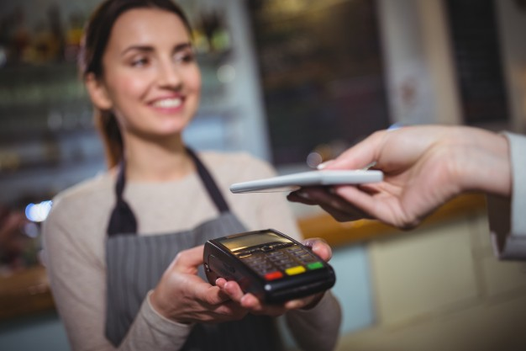
Banche online: servizi e canali utilizzati 3/5
Note sviluppo
https://www.freepik.com/free-photo/woman-paying-bill-through-smartphone-using-nfc-technology_977005.htm#term=nfc&page=1&position=2
7
8
1
Aspetti preferiti del Mobile Banking
2
4
55%
Operare in tempo reale
3
5
53%
Operare in qualunque luogo
> 75.000 €
Clientela con un profilo di ricchezza più elevato
Descrizione Scenario 02
….
6
10
Operazioni dispositive e informative tramite impronta digitale
7
26,5%
32%
Semplificazione nella gestione dei prodotti
8
11
Operare senza carte tramite QR code
Pagamenti tramite la tecnologia NFC
25,6%
31%
9
12
La possibilità di personalizzare l’interfaccia viene percepita come uno degli aspetti meno interessanti.
28,3%
Gestione del portafoglio
Notes:
AUDIO
Il mobile banking viene apprezzato soprattutto
per la possibilità di operare in tempo reale
e in qualunque luogo
(indicati rispettivamente dal 55%
e dal 53% dei rispondenti che utilizzano questo canale),
in particolare dalla clientela con un profilo di ricchezza più elevato.
A seguire gli intervistati hanno indicato la semplificazione nella gestione dei prodotti,
la possibilità di effettuare i pagamenti tramite la tecnologia NFC
la gestione del portafoglio,
la possibilità di autorizzare le operazioni dispositive e informative tramite impronta digitale
e la possibilità di operare senza carte tramite QR code.
La possibilità di personalizzare l’interfaccia, invece, viene percepita come uno degli aspetti meno interessanti del mobile banking.

Slide 9


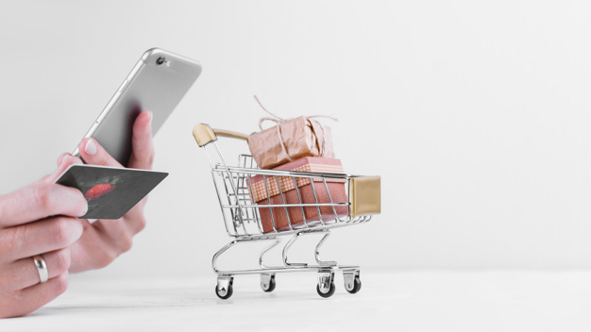

8
Banche online: servizi e canali utilizzati 4/5
Note sviluppo
Immagini
https://www.freepik.com/free-photo/woman-holding-phone-and-credit-card_3197025.htm#term=discount&page=2&position=21
8
1
La filiale mantiene un ruolo fondamentale per la gestione di problematiche particolari.
7
Coupon/premi/benefici per l’operatività online
2
Disponibilità di una rete fisica per gestire le emergenze
8
Possibilità di usufruire di servizi innovativi
3
4
6
57,9%
+ 8,9%
5
Banca online
9
Convenienza e risparmio non bastano a indirizzare verso una banca online.
Riduzione dei costi
Risparmio economico
Possibilità di avere un conto a zero spese
10
11
2,1%
12
13
14
0,5%
Esclusione a priori di passare ad una banca online.
-1,5%
Notes:
AUDIO
Secondo la percezione del campione intervistato, la filiale mantiene un ruolo fondamentale per la gestione di problematiche particolari e per situazioni di emergenza:
la disponibilità di una rete fisica per gestire le emergenze, infatti,
viene indicata dal 57,9% dei clienti di banca tradizionale
come driver principale che potrebbe convincerli a
scegliere una banca online,
un dato in crescita rispetto alla rilevazione dello scorso anno.
A seguire i rispondenti hanno indicato l’esistenza di incentivi come coupon o altri premi e benefici riconosciuti per l’operatività online
e la possibilità di usufruire di servizi innovativi.
La convenienza e il risparmio non sono, invece, elementi sufficienti per indirizzare i clienti verso la scelta di una banca online:
solo il 2,1% degli intervistati ha indicato
la riduzione dei costi, il risparmio economico e la possibilità di avere un conto a zero spese come motivazione per passare a una banca online.
Da evidenziare che solo lo 0,5% del campione
esclude a priori l’ipotesi di passare ad una banca online,
un valore in calo rispetto allo scorso anno.

Slide 10
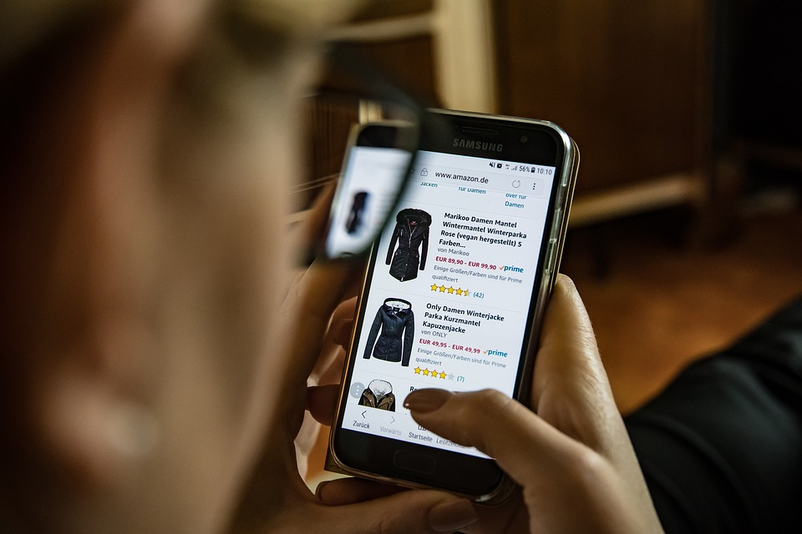

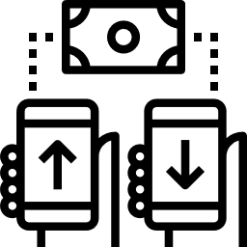
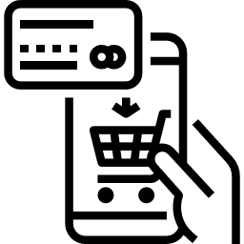

Banche online: servizi e canali utilizzati 5/5
Immagine
https://pixabay.com/it/on-line-lo-shopping-abbigliamento-2900303/
9
1
Servizi innovativi
2
Effettuare pagamenti tramite smartphone (NFC)
3
Trasferire somme di denaro tramite smartphone
1
Under 35
4
1
12
5
Altri elementi innovativi di interesse…
6
Possibilità di effettuare acquisti online tramite app della banca
7
Opportunità di avere una visione integrata di tutti i rapporti bancari
Notes:
AUDIO
Per quanto concerne i servizi innovativi,
i clienti di banca tradizionale sono interessati prevalentemente alla possibilità di utilizzare lo smartphone per eseguire pagamenti (tramite la tecnologia NFC)
e per trasferire denaro.
Questa preferenza riguarda soprattutto i giovani under 35.
A seguire i rispondenti hanno indicato come elementi innovativi di interesse
la possibilità di effettuare acquisti online tramite l’app della banca
e l’opportunità di avere una visione integrata di tutti i rapporti bancari.

Slide 11

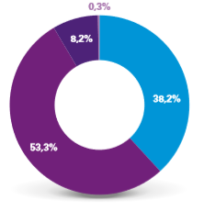
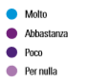
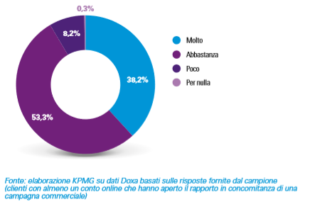
L'efficacia delle campagne commerciali 1/2
Note sviluppo
In sincro con audio 4 compare tutto il grafico e si evidenzia la percentuale 38,2%
Immagine
https://www.freepik.com/free-photo/workplace-results-professional-report-accounting-during_1235721.htm
10
1
Una campagna commerciale efficace aumenta la propensione degli utenti a diventare un cliente digital.
2
3
1
49%
Rispondenti che hanno aperto un conto online in occasione di una campagna commerciale/promozionale.
1
4
7
6
5
Sufficientemente persuaso
Notevolmente influenzato
Notes:
AUDIO
Una campagna commerciale efficace aumenta la propensione degli utenti a diventare un cliente digital.
Il 49% dei rispondenti che hanno aperto un conto online,
infatti, dichiara di averlo fatto in occasione di una campagna commerciale o promozionale.
Il 38,2% di loro dichiara
di essere stato notevolmente influenzato dall’operazione commerciale
e il 53,3% sostiene
di esserne stato sufficientemente persuaso.

Slide 12




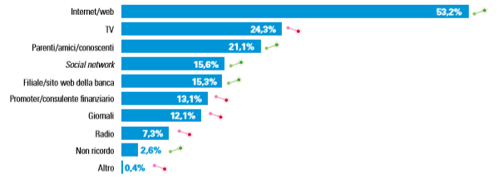


L'efficacia delle campagne commerciali 2/2
Note sviluppo
In sincro con audio 4 esce il grafico.
In sincro con 5,6,7,8 si evidenziano le percentuali del grafico
Immagine
https://www.freepik.com/free-photo/marketing-strategy-connting-digital-devices-concept_2861410.htm#term=advertising&page=1&position=11
11
1
CAMPAGNA PROMOZIONALE
1
4
2
3
UNDER 35
> 75.000 €
Qual è il canale principale per veicolare una campagna commerciale?
4
Descrizione Scenario 02
….
5
7
Internet
Parenti/amici/conoscenti
5
6
7
6
8
8
TV
Social network
4
9
I canali digitali rappresentano un importante veicolo di comunicazione tra istituti bancari e potenziali clienti.
Notes:
AUDIO
Le campagne promozionali influenzano maggiormente
i giovani under 35
e i potenziali clienti con ricchezza finanziaria superiore a 75.000 Euro.
Il canale principale per veicolare le campagne commerciali
è internet (selezionato dal 53,2% dei rispondenti e in forte incremento rispetto alla rilevazione dello scorso anno),
a seguire gli intervistati hanno indicato la TV (con un valore che indica un netto calo),
parenti, amici e conoscenti
e i social network.
I canali digitali rappresentano quindi un importante veicolo di comunicazione tra istituti bancari e potenziali clienti.

Slide 13

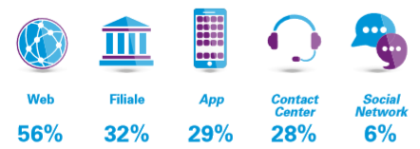


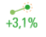
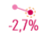




L'assistenza 1/3
Note sviluppo
Immagini
https://www.freepik.com/free-photo/finger-pushing-a-virtual-button_928529.htm#term=contact&page=1&position=31
12
1
Tra i clienti che hanno almeno una banca online…
1
2
3
4
5
11
7
6
8
9
6
+
Assistenza tramite App
7
-
Assistenza tramite Web
8
-
Assistenza tramite Contact Center
10
+
Assistenza face-to-face
Notes:
AUDIO
Se si analizzano i clienti che hanno almeno una banca online,
il web è individuato come il canale preferito per ricevere assistenza.
A seguire, ma a notevole distanza, i rispondenti hanno indicato la filiale,
l’app
e il contact center.
L’app della banca continua a guadagnare quote,
principalmente a discapito del web
e dei contact center.
La filiale mantiene il suo ruolo per i clienti che
preferiscono ottenere un’assistenza face-to-face,
mentre i social network sono ancora scarsamente utilizzati per ricevere assistenza

Slide 14
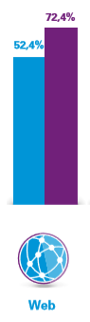

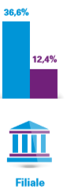
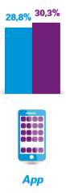
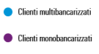





L'assistenza 2/3
Note sviluppo
In sincro con audio 1 si evidenzia la colonna viola.
Con audio 2 la colonna blu.
Con audio 3 la colonna viola.
Immagini
https://pixabay.com/it/imac-apple-mockup-app-ipad-mouse-606765/
13
3
1
2
3
4
PREFERENZE PER FASCIA DI RICCHEZZA
6
7
> 75.000 €
< 75.000 €
5
8
Notes:
AUDIO
Il web ottiene una preferenza maggiore da parte della clientela monobancarizzata,
mentre la filiale è utilizzata maggiormente per ricevere assistenza dai clienti di più banche.
Aumenta la preferenza verso l’app della banca per tutti i clienti, ma soprattutto per i rispondenti multibancarizzati.
L’analisi delle preferenze relative al canale di assistenza per fascia di ricchezza finanziaria evidenzia alcune differenze tra i diversi cluster:
il sito web e la filiale
sono preferiti soprattutto dai clienti di fascia alta,
mentre la clientela meno abbiente, nella maggior parte dei casi appartenente ad una fascia di età più giovane,
manifesta una preferenza maggiore per app, contact center e social network.

Slide 15

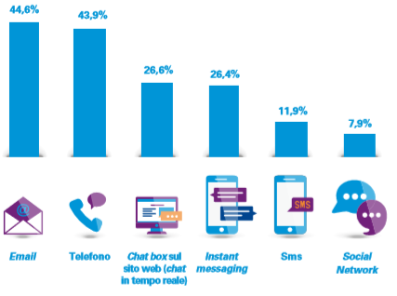








L'assistenza 3/3
Note sviluppo
In sincro con audio 4 si evidenzia la quota Molto soddisfatti e compare una freccia che indica percentuale in salita.
In sincro con audio 6 compare grafico
Immagini
https://www.freepik.com/free-photo/hands-with-thumbs-up-gesture-against-a-blackboard_902427.htm#term=satisfaction&page=1&position=3
14
1
Il campione dei clienti si ritiene soddisfatto del servizio di assistenza ricevuto
9-10
11
12
2
40,1% Molto soddisfatto
4
3
52,5% Abbastanza soddisfatto
6
5
94% Disponibile/interessato a rilasciare una valutazione ‘in tempo reale’
6
Attraverso quali modalità di contatto?
7-8
Telefono
Email
14
Over 54
11
12
Under 35
Chat box
Instant messaging
13
Notes:
AUDIO
Il campione dei clienti di almeno una banca online si ritiene soddisfatto del servizio di assistenza ricevuto fino ad oggi:
il 40,1% si dichiara molto soddisfatto
e il 52,5% sostiene di essere abbastanza soddisfatto.
Cresce la percentuale di coloro che sono molto soddisfatti dell’assistenza ricevuta dalla banca,
e la quasi totalità dei clienti di una banca online si dice disposta a rilasciare una valutazione ‘in tempo reale’ circa l’assistenza ricevuta.
Il campione intervistato dichiara che in futuro vorrebbe fornire feedback sul servizio di assistenza ricevuto prevalentemente attraverso
email
e telefono,
indicati rispettivamente dal 44,6%
e dal 43,9% dei rispondenti.
A seguire gli intervistati hanno selezionato chat box
e instant messaging,
in prevalenza giovani under 35.
Mentre un over 54 su due vorrebbe ricevere assistenza dalla propria banca attraverso le email.

Slide 16





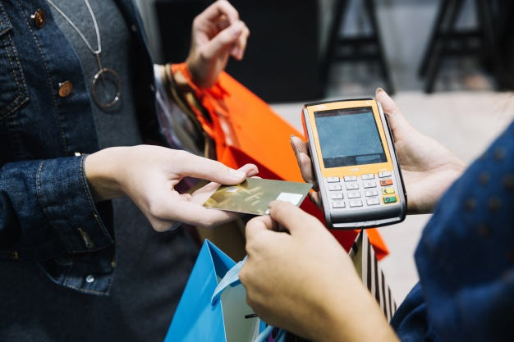



La normativa PSD2 1/2
Note sviluppo
POPUP
Immagini
https://www.freepik.com/free-photo/anonymous-woman-paying-in-shop_1335230.htm#term=finance technology&page=3&position=33
15
1
Direttiva UE 2015/2366 > PSD2
6-8
2
3
Entrata in vigore il 13 gennaio 2016.
4
5
Tutela degli utenti
Innovazione
Sicurezza
Promuovere lo sviluppo del mercato dei servizi di pagamento al dettaglio.
9
Termine per il recepimento: 2 anni
1
10-11
13 gennaio 2018
15
European Banking Authority
(EBA)
14
Parlamento Europeo
Commissione Europea
13
12
Corpus normativo
Fai clic sull'info point per approfondire l’argomento
Notes:
AUDIO
La direttiva europea del 2015 sui servizi di pagamento (la cosiddetta PSD2)
è entrata in vigore
il 13 gennaio 2016,
con l’obiettivo
di promuovere lo sviluppo di un mercato dei servizi di pagamento al dettaglio efficiente, sicuro e competitivo,
basato su tre elementi fondamentali: la tutela degli utenti,
l’innovazione
e la sicurezza.
Gli Stati Membri avevano due anni di tempo per recepire la direttiva europea all’interno della legislazione nazionale
e l’Italia lo ha fatto
il 13 gennaio 2018.
La PSD2 si articola in un corpus normativo prodotto
dal Parlamento Europeo,
dalla Commissione Europea
e dalla European Banking Authority, composto da documenti di natura diversa e con valore legale differente.
POPUP
Le banche italiane verso la PSD2
Secondo una ricerca di CA Technologies, solo la metà delle banche italiane è pronta ad affrontare le novità derivanti dalla PSD2, ma circa due istituti su tre ritengono che questa normativa sia strategica per lo sviluppo del business. Nella quasi totalità dei casi le banche hanno già avviato percorsi verso la digital transformation e la nuova normativa è considerata un’opportunità per dare nuovo slancio all’innovazione. Tecnologia, open banking, fintech e Application Programming Interface (API) sono alcuni degli elementi chiave che guideranno l’innovazione nel settore bancario nel prossimo futuro.

Slide 17

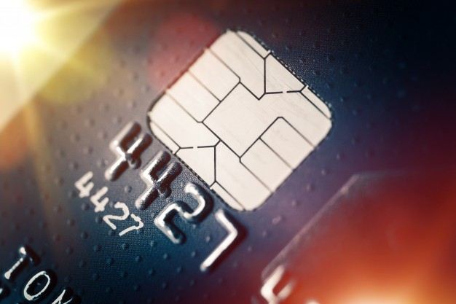

La normativa PSD2 2/2
Note sviluppo
Immagini
https://www.freepik.com/free-photo/credit-card-payments-system_1180802.htm#term=credit card&page=2&position=23
16
1
La PSD2 apre il mercato dei servizi di pagamento agli operatori di derivazione non bancaria.
Third Party Provider (TPP)
4
5
Soggetti vigilati che possono operare, previa autorizzazione, in qualità di fornitori di servizi di pagamento.
2
Gli operatori devono richiedere e ottenere l’autorizzazione della European Banking Authority.
6
Nuove opportunità di business
7-8
3
Sono sottoposti a regole di vigilanza diverse rispetto agli operatori bancari.
Payment Initiation Service Provider (PISP)
Su richiesta del pagatore, attivano un pagamento dalla sua banca a quella del beneficiario.
Account Information Service Provider (AISP)
Accedono ai diversi conti di pagamento del cliente per aggregare le informazioni relative a saldo e transazioni.
Card Issuer Service Provider (CISP)
Emettono carte di pagamento anche senza gestire conti di pagamento/conti correnti del pagatore.
9-10
6
11-12
Notes:
AUDIO
La direttiva apre formalmente il mercato dei servizi di pagamento anche a quegli operatori di derivazione non prettamente bancaria,
che richiedono e ottengono una particolare autorizzazione da parte della European Banking Authority.
Questi operatori non sono pertanto sottoposti alle medesime regole di vigilanza previste per gli operatori finanziari o per gli istituti di pagamento.
La normativa introduce la figura dei Third Party Provider,
soggetti vigilati che possono operare, previa autorizzazione, in qualità di fornitori di servizi di pagamento.
Le nuove opportunità di business abilitate dalla PSD2 sono tre:
I Payment Initiation Service Provider,
hanno la possibilità, su richiesta del pagatore, di attivare un pagamento dalla sua banca a quella del beneficiario bypassando i circuiti tradizionali.
Gli Account Information Service Provider,
possono accedere ai diversi conti di pagamento del cliente per aggregare attraverso un’unica vista le informazioni relative a saldo e transazioni di pagamento.
Mentre i Card Issuer Service Provider,
possono emettere carte di pagamento anche senza gestire conti di pagamento/conti correnti, collegando le carte a uno o più conti del pagatore.

Slide 18

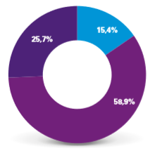
La PSD2 nella percezione dei clienti 1/5
Note sviluppo
Immagini
https://pixabay.com/it/domanda-punto-interrogativo-2736480/
17
1
I clienti mostrano differenti gradi di propensione ad interfacciarsi con i nuovi operatori.
1
2
Gli intervistati guardano con interesse, ma con attenzione, all’ingresso di nuovi operatori nel mercato dei servizi finanziari.
3
Attiverei i servizi con questi operatori prima possibile.
3
4
5
Attiverei i servizi, ma solo dopo un'attenta valutazione.
4
5
Non li considererei mai come operatori finanziari.
6
Più propensi ad avvalersi di operatori tecnologici e/o di e-commerce.
Under 35
7
Legati al concetto di «banca».
Over 55
Notes:
AUDIO
Le diverse tipologie di clientela bancaria mostrano differenti gradi di propensione ad interfacciarsi con i nuovi operatori.
Gli intervistati guardano con interesse, ma anche con la corretta attenzione, all’ingresso di nuovi operatori nel mercato dei servizi finanziari.
Solo il 15,4% dei rispondenti sarebbe disposto ad attivare immediatamente servizi bancari erogati da operatori tecnologici e/o di e-commerce,
mentre il 58,9% li attiverebbe solo dopo aver effettuato un’attenta valutazione.
Solo un rispondente su quattro si dimostra, invece, ancora diffidente riguardo all’erogazione di servizi finanziari da parte di operatori non bancari.
I giovani si mostrano più propensi ad avvalersi di operatori tecnologici e/o di e-commerce per servizi finanziari,
mentre gli over 55 sono maggiormente legati al concetto di ‘banca’.

Slide 19

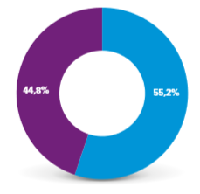

La PSD2 nella percezione dei clienti 2/5
Note sviluppo
Immagini
https://www.freepik.com/free-photo/online-purchasing-payment-e-commerce-banking_2760075.htm#term=financial services&page=1&position=12
https://www.freepik.com/free-photo/vintage-lifestyle-minimalist-femininity-e-shopping-concept_2861772.htm#term=online shopping&page=1&position=13
18
1
Tra coloro che attiverebbero immediatamente i servizi di operatori tecnologici…
4
2
Solo per piccoli importi e bisogni di base
2
3
Per tutti i servizi bancari
3
Perché?
4
1
5
Semplificazione degli acquisti online
49,5%
Semplificazione dell’utilizzo dei servizi bancari
32,2%
6
7
Semplificazione degli acquisti nei negozi
26,5%
Notes:
AUDIO
Analizzando le risposte solo di quanti attiverebbero immediatamente servizi bancari offerti da operatori tecnologici emerge come,
se da un lato si registra una prevalenza di intervistati che li utilizzerebbe solo per piccoli importi e per soddisfare bisogni di base,
una quota altrettanto considerevole li prenderebbe in considerazione per usufruire di tutti i servizi bancari.
La motivazione principale legata all’utilizzo di servizi finanziari offerti da operatori non bancari
è la semplificazione degli acquisti online,
seguita dalla semplificazione dell’utilizzo dei servizi bancari,
e degli acquisti nei negozi.

Slide 20
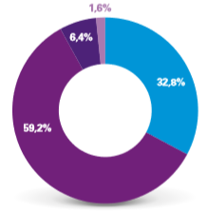

La PSD2 nella percezione dei clienti 3/5
Note sviluppo
Immagine
https://www.freepik.com/free-photo/elegant-woman-with-a-laptop-listening-to-music_965080.htm#term=clients&page=1&position=39
19
1
4
Propensione all’utilizzo di un unico strumento digitale
2
Molto propenso
1
2
Abbastanza propenso
3
3
5
Senza distinzione in funzione della multibancarizzazione.
1
6
Impatti della PSD2
7-10
Ottimizzazione/miglioramento dell’esperienza
Posizionamento degli Account Information Services Providers (AISP)
Crescita del livello di multibancarizzazione
Semplificazione delle esperienze anche per soggetti multibancarizzati
Notes:
AUDIO
La quasi totalità degli intervistati
è molto
o abbastanza propensa
ad utilizzare un unico strumento digitale per poter accedere ai propri rapporti bancari,
mentre non emergono differenze nella distribuzione delle preferenze in funzione della multibancarizzazione della clientela.
Per i consumatori quindi gli impatti della PSD2 avranno un grande rilievo
nell’ottimizzazione e nel miglioramento della propria esperienza
ed il posizionamento degli Account Information Services Providers sarà di significativo impatto.
Lo sviluppo di questi modelli comporterà, infatti, una crescita del livello di multibancarizzazione della clientela,
abilitando esperienze semplici anche per i soggetti che scelgono più brand bancari in funzione delle condizioni e caratteristiche connesse a singole fattispecie di utilizzo.

Slide 21




La PSD2 nella percezione dei clienti 4/5
Note sviluppo
In sincro con audio 6 si ripete icona di audio 2 oppure la stessa viene evidenziata
Immagini
https://pixabay.com/it/blocco-catena-personale-2850276/
20
1
Gli operatori tecnologici possono accedere ai propri dati personali non finanziari:
6
67,5%
67,5%
3
42,7%
7
BENEFICIO IMMEDIATO
2
82%
A fronte di un vantaggio economico
In cambio di maggiori servizi
9
75,9%
54,2%
5
8
4
Interesse a ricevere proposte di investimento/risparmio e servizi di consulenza.
Coupon da spendere su siti di e-commerce o negozi fisici.
Sconti in catene e negozi convenzionati.
10
1
18%
ALTRI VANTAGGI ECONOMICI
78,4%
12
11
53,2%
Incremento degli interessi sul proprio capitale.
Concessione di commissioni gratuite sulle transazioni
Notes:
AUDIO
Oltre la metà del campione intervistato si dichiara disposto a far accedere operatori tecnologici ai propri dati non finanziari
a fronte di un vantaggio economico (67,5%)
e in cambio di maggiori servizi (42,7%).
Al crescere della ricchezza finanziaria posseduta
aumenta l’interesse a ricevere proposte di investimento/risparmio dedicate e servizi di consulenza mirata.
I rispondenti che si sono dichiarati disposti a permettere ad operatori tecnologici di accedere ai propri dati in cambio di un vantaggio economico
preferirebbero nettamente ricevere un beneficio immediato,
in particolar modo sotto forma di coupon da spendere su siti di e-commerce o negozi fisici
oppure di sconti in catene e negozi convenzionati.
Solo il 18% degli intervistati ha indicato di preferire vantaggi economici differiti,
soprattutto l’incremento degli interessi sul proprio capitale
oppure la concessione di commissioni gratuite sulle transazioni per un determinato periodo di tempo.

Slide 22

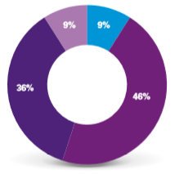
La PSD2 nella percezione dei clienti 5/5
Note sviluppo
Immagini
https://www.freepik.com/free-photo/smiling-businessman-in-a-convention_854968.htm
21
1
Scarsa informazione sulle principali novità normative:
3
9
2
Nessuna informazione/ conoscenza.
29,5%
5
4
Comprensione di massima della tematica.
45,1%
7
6
25,4%
Piena e chiara comprensione delle novità normative e delle ricadute sui servizi al cliente.
8
Risultati omogenei per fascia di età e livello di ricchezza.
9
9
Interesse per una formazione finanziaria dalla banca:
sulle normative;
sui prodotti.
10-11
Notes:
AUDIO
Il campione intervistato si ritiene poco informato riguardo alle principali novità normative che influenzeranno le istituzioni finanziarie nei prossimi anni.
Il 29,5% dei rispondenti dichiara
di non avere alcuna informazione al riguardo,
mentre il 45,1% degli intervistati
ha una comprensione di massima della tematica in oggetto.
Solo un rispondente su quattro sostiene
di avere una piena e chiara conoscenza dei contenuti delle novità normative e delle relative ricadute sui servizi al cliente.
Le evidenze emerse risultano omogenee per le diverse fasce di età e per i differenti livelli di ricchezza finanziaria del rispondente.
In generale, il campione intervistato si dichiara interessato all’ipotesi di una formazione finanziaria messa a disposizione dalla propria banca
per arricchire la conoscenza sulle normative
o sui prodotti che soddisfano i bisogni finanziari dei consumatori.

Slide 23
Funzionamento
SVG, al clic sulle domande si aprono i box di risposta.
L’esperto risponde
22
Qual è il canale più utilizzato per la fruizione dei servizi bancari?
Quali sono gli aspetti preferiti del mobile banking?
Quali sono gli incentivi che potrebbero convincere i clienti a passare dalla banca tradizionale alla banca online?
Chi sono i soggetti introdotti dalla PSD2?
Il web resta il canale più utilizzato, ma si conferma il trend di flessione già registrato nel 2016, in particolare, per le operazioni informative (monitoraggio, saldo ed elenco movimenti) e per l’esecuzione delle operazioni dispositive più semplici.
Al primo posto viene preferita la possibilità di operare in tempo reale e da qualunque luogo, a seguire la semplificazione nella gestione dei prodotti e la possibilità di effettuare pagamenti tramite smartphone.
I clienti si sono dimostrati molto sensibili alle agevolazioni economiche, sia in termini di vantaggi sulla gestione del conto, che di offerte, coupon, e sconti da utilizzare per effettuare i propri acquisti online.
La normativa offre l’opportunità di ingresso nel mercato ad operatori fintech specializzati nei pagamenti, aprendo la strada ad un modello di open banking dove anche operatori provenienti da altri settori (come ad esempio Google, Apple, ecc.) potranno trovare spazio.
Notes:
AUDIO
Bene, vai a fare il punto con l’esperto. Clicca sulle domande e scopri le risposte.

Slide 24

Funzionamento
Test in svg, la risposta corretta è quella verde. Al clic su conferma si scopre il feedback (testo nelle note di questa slide)
Learning stop
23
Qual è il canale preferito per ricevere assistenza dalla banca?
Filiale
Web
App
Contact Center
Conferma
Notes:
AUDIO
Ora fermati un secondo e prova a rispondere a questa domanda!
Feedback.
Esatto!/Non esatto! Il web è individuato come il canale preferito per ricevere assistenza.

